Slide 1
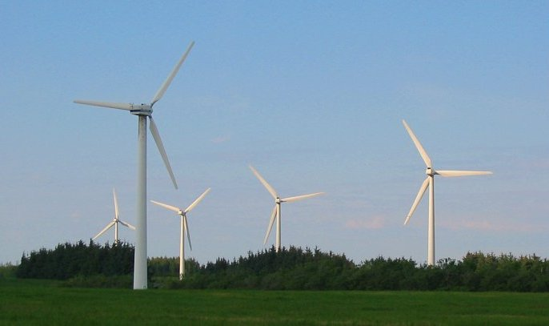

Větrná energie
aktualizace 3/2022

Slide 2
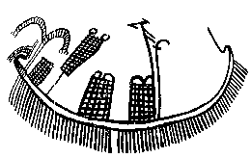
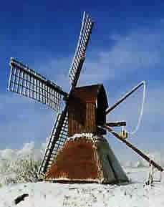
Energie větru
Využití větrné energie má dlouhou minulost – plachetnice, větrné mlýny, větrná čerpadla.
Plachetnice
(Egypt, stáří asi 5000 let)
První větrné mlýny
(okolo roku 1100)

Slide 3
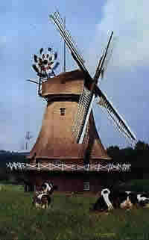
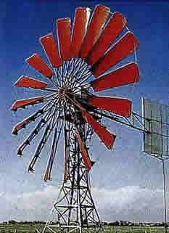
Energie větru
Větrná čerpadla
- symbol Divokého západu
(19. století)
Holandské mlýny
(17. století )

Slide 4
Energie větru
Jak vzniká vítr ?
Nerovnoměrným ohříváním zemské kůry a následným vyzařování tepelného záření vznikají různé atmosférické tlaky ⇒ proudění teplého a studeného vzduchu.
Čím jsou dány větrné proudy ?
zemskou rotací
morfologie krajiny
vodními plochami
vegetací
Pro optimální využití větrné energie jsou zpracovány větrné mapy, které vznikly na základě pravidelného proudění a dlouhodobého měření.
Všeobecně nejpříznivější podmínky mají severské přímořské státy.

Slide 5
Úvodní čísla (zdroj GWEC, EWEA, ČSVE, ERU)
K 31. 12. 2024: svět EU27 ČR- 2023
výkon celkem 1020 GW 207 GW 0,352 GW
pevnina moře
Evropa: Německo 56 GW 8 GW
Francie 19 GW
VB 14 GW 12,7 GW
Španělsko 28 GW
Německo plán do 2030 110 GW 30 GW
Svět: Čína 520 GW 27,46 GW
Indie 39,01 GW
USA 132,65 GW

Slide 6
Úvodní čísla (zdroj GWEC, EWEA, ČSVE, ERU)
Výroba z větrných zdrojů v České republice
2013 415 GWh
2014 472,4 GWh
2015 572,0 GWh
2016 496,6 GWh
2017 591,0 GWh
2018 609,3 GWh
2019 691,0 GWh
2020 690,7 GWh
2021 601,0 GWh
2022 594,0 GWh
2023 701,6 GWh

Slide 7
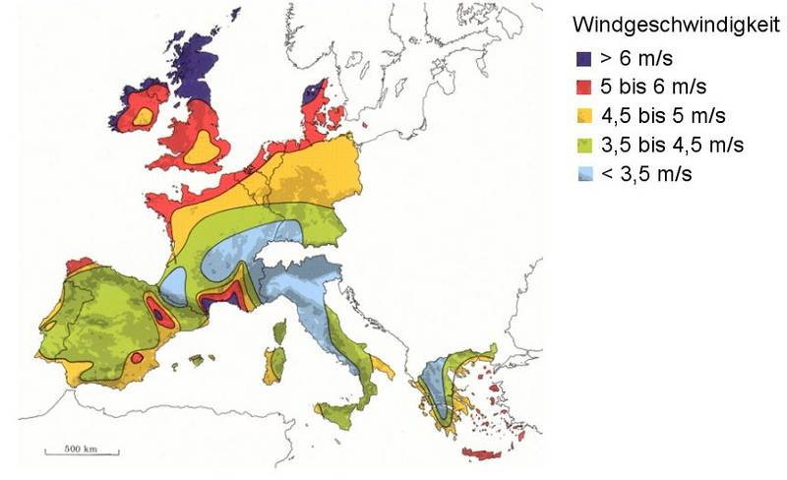
Větrná mapa západní Evropy

Slide 8
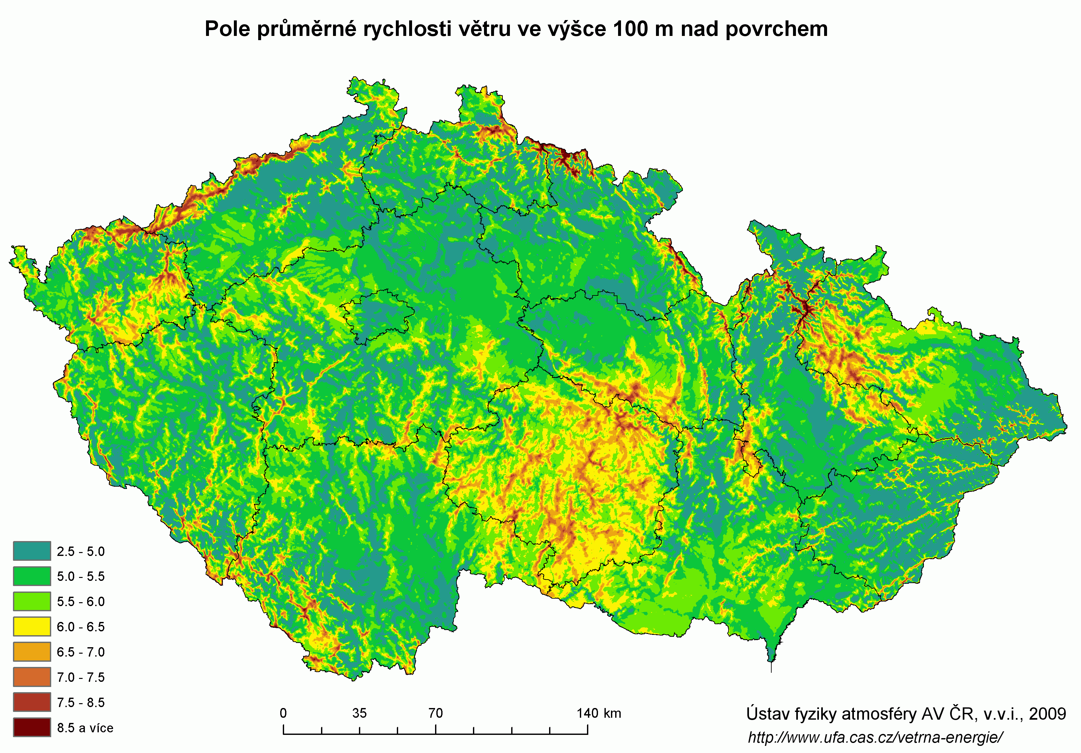
ČR – větrná mapa (zdroj: Ústav fyziky atmosféry)

Slide 9
Česká republika – rok 2021
Celkový instalovaný výkon 20 972,1 MW
z toho větrné elektrárny 339,4 MW
procentuální podíl 1,62 %
Celková vyrobená energie (bez VS) 79 302,3 GWh
z toho větrné elektrárny 594,0 GWh
procentuální podíl 0,75 %
Největší větrné elektrárny v České republice (1.1.2020)
1. Kryštofovy Hamry–Loděnice 21 x 2MW 42 MW
2. Václavice 13 x 2MW 26,1 MW
3. Horní Loděnice – Lipina 9 x 2MW 18 MW
4. Jindřichovice II 7 x 2,2MW 15,4MW
5. Andělka 6 x 2,05 12,3 MW
Vitkov (Heřmanice) 5 x 0,5 + 0,6 MW 3,1 MW
Jindřichovice pod Smrkem 2 x 0,6 MW 1,2 MW

Slide 10
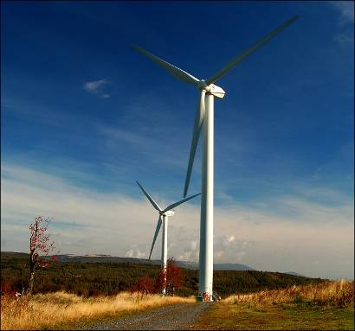
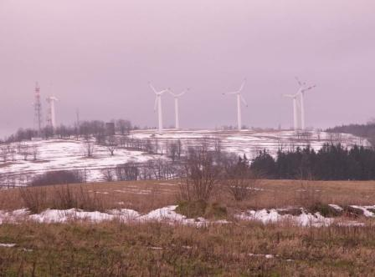
Česká republika
Lysý vrch
Strážní Vrch u Nové Vsi

Slide 11
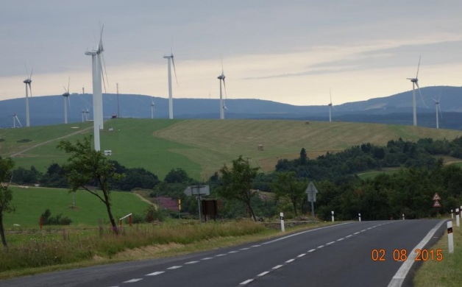
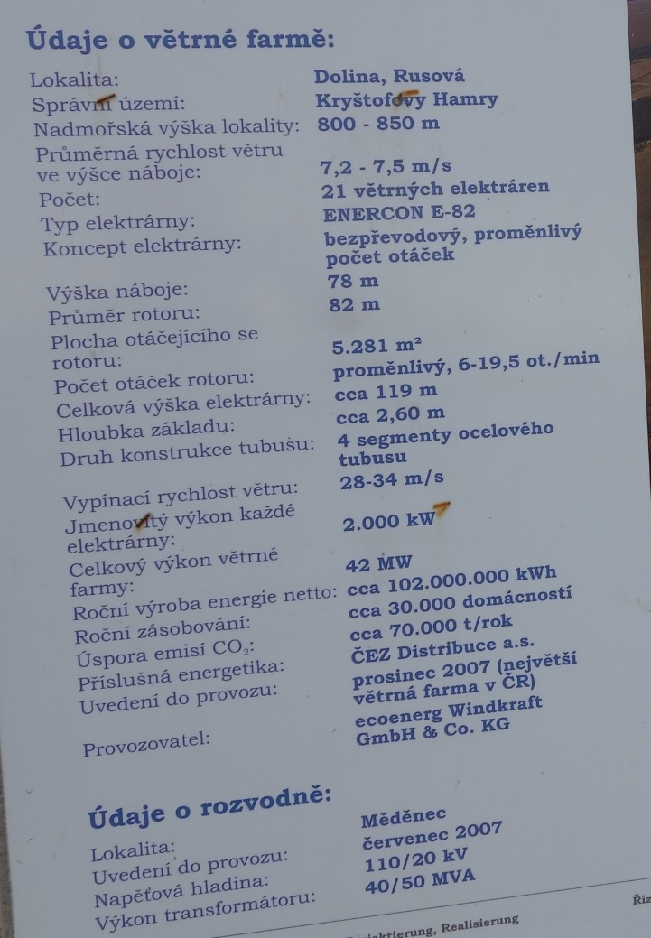
Kryštofovy Hamry 21 x 2MW

Slide 12
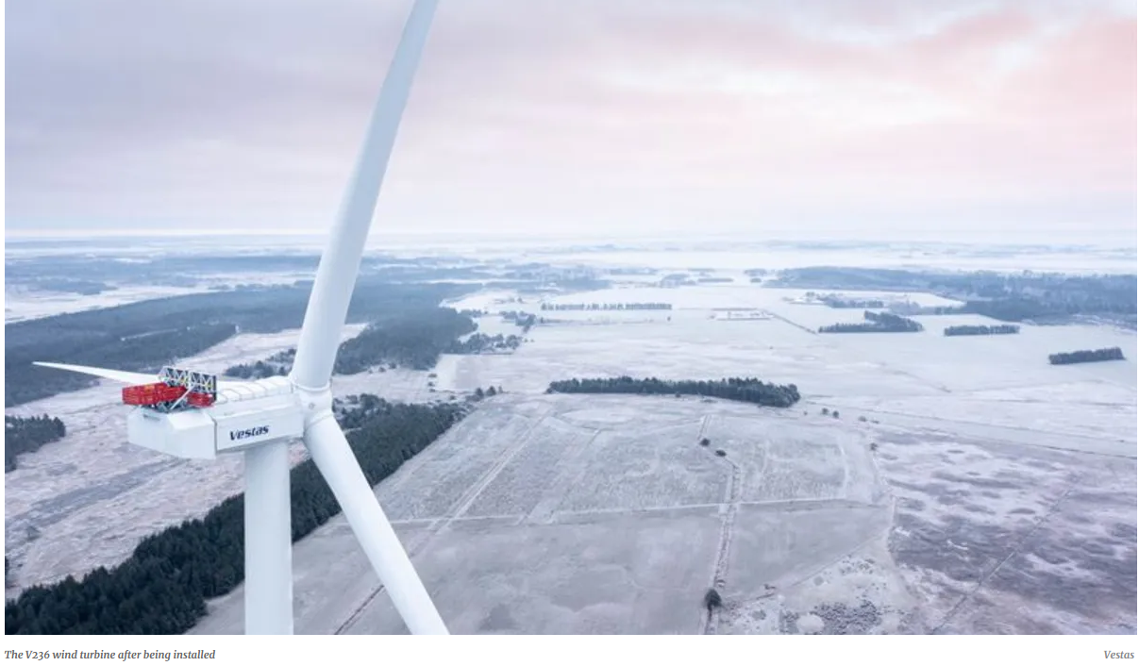
Svět - nejvýkonnější turbína - leden 2023
Národní testovací centrum - Dánsko
Výrobce - Vestas, výkon - 15 MW
Průměr rotoru - 236 metrů, celková výška 280 metrů
Délka lopatky - 115,5 metru

Slide 13
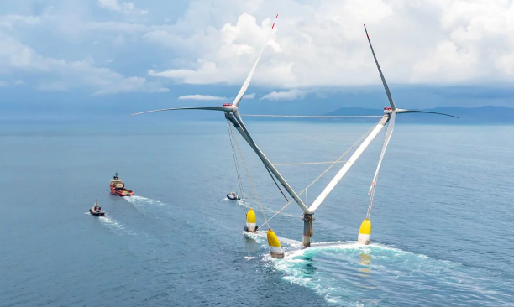
Svět - nejvýkonnější turbína - leden 2025
Země - Čína
Výkon - 2 x 8,3 MW
Průměr rotoru - 182 metrů

Slide 14
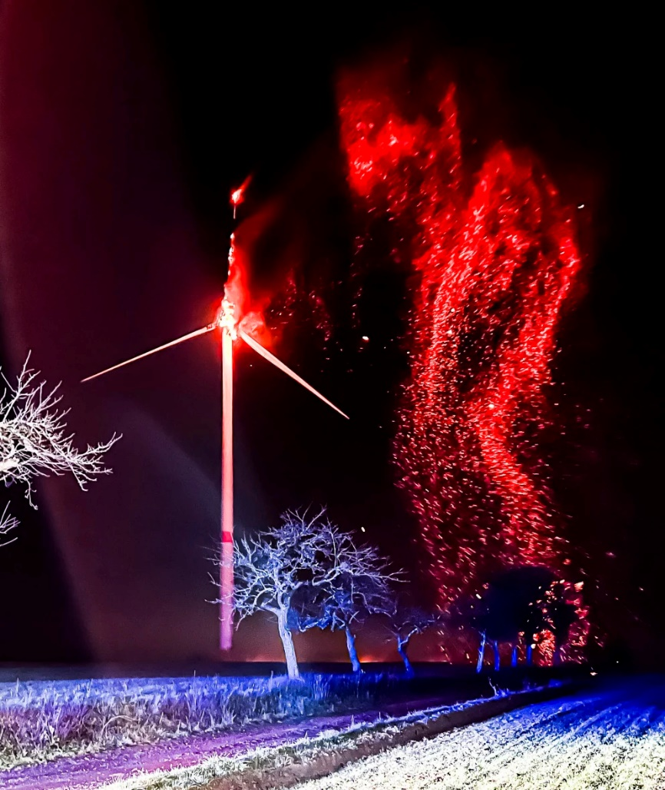
Problematika současného trendu
Snižování měrný nákladů vede k rychlému zvyšování výkonů a tím i celkové výšky elektrárny ⇒ zvýšená poruchovost a havárie. Jsou známy i zřícení celé elektrárny
Vestas - náklady na záruční opravy v roce 2022 - 900 mil., Siemens - odhad na ¼ 2023 472 mil eur (zdroj oenergetice .cz)
Požár větrné elektrárny v Losheim am See (Sársko), Německo z prosince 2022. Autor: Rolf Ruppenthal

Slide 15
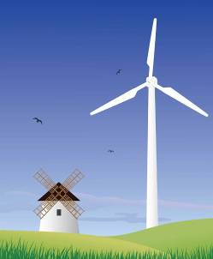
Energie větru
Na čem závisí výkon větrné elektrárny ?
Hustota výkonu („výkon na jednotku plochy“) při stoprocentní využití kinetické energie větru kolmo na směr proudění:
kde ρ - hustota vzduchu (zhruba 1,3 kg/m³)
v - rychlost větru
Tento výkon nelze (ani teoreticky) využít – proč ?
vítr za rotorem větrné elektrárny by musel být nulový !

Slide 16
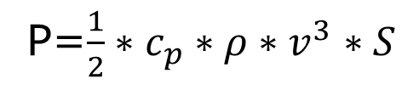
Energie větru
Reálný výkonu odebraný proudícímu vzduchu kolmo na směr proudění (bez účinnosti):
P=$\frac{1}{2}∗c_{p}∗ρ∗v^{3}∗S$
kde c_{p} - součinitel výkonu – závisí na míře snížení rychlosti větru za rotorem C_{pmax} = 0,593
ρ - hustota vzduchu (kg*m⁻³)
S - plocha, kterou prochází rotor (m²)

Slide 17
Energie větru
Zhodnocení:
* pro výkon elektrárny je prioritní průměrná rychlost větru a délka lopatky oběžného kola
* výkon závisí na třetí mocnině rychlosti větru
* s rostoucí výškou stožáru se snižuje vliv krajinných nerovností, které výrazně snižují rychlost větru.
* u velkých výkonů by měla předcházet větrná studie a dlouhodobé měření rychlosti větru v dané lokalitě.

Slide 18
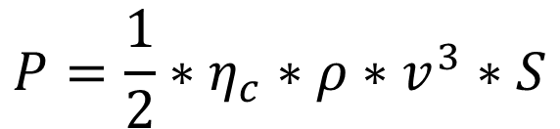
Účinnost
Jednotlivé faktory pro výpočet celkové účinnosti:
1. Účinnost rotoru – max. C_{p} v praxi η_{r} ~ 0,5
2. Účinnost převodovky η_{pr} ~ 0,97
3. Účinnost generátoru η_{g} ~ 0,95
4. Ostatní zařízení η_{i} ~ 0,95
Celková účinnost η_{c} ~ 0,43
Celkový výkon včetně účinnosti:
$$P=\frac{1}{2}∗η_{c}∗ρ∗v^{3}∗S$$

Slide 19
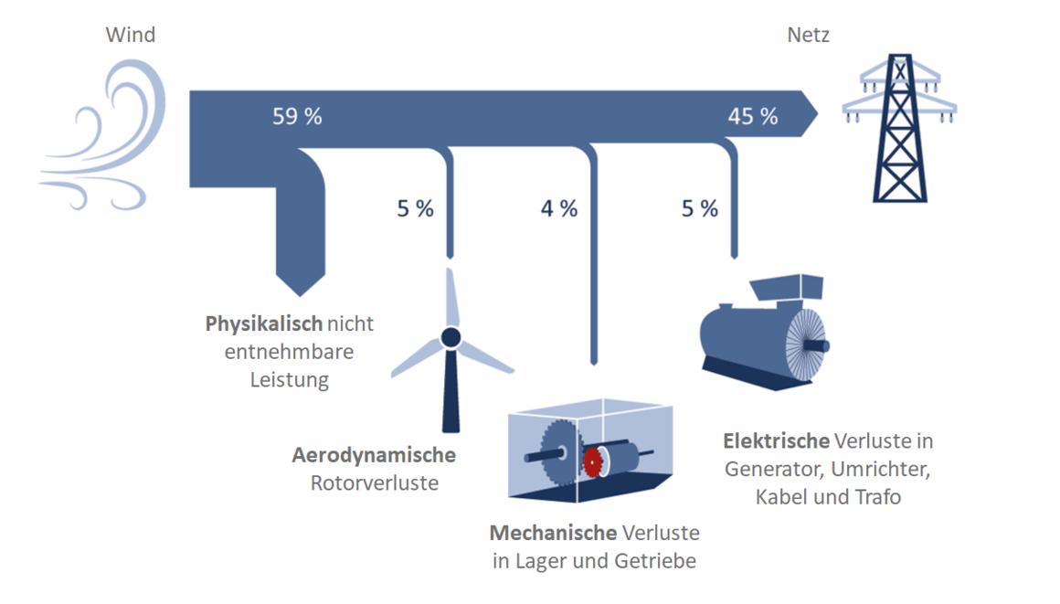
Účinnost (zdroj: https://www.wind-energie.de)

Slide 20
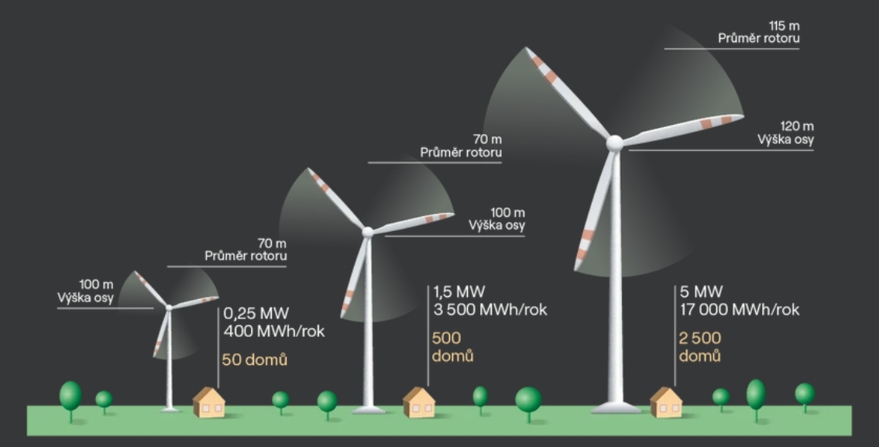
Výroba, výkon a využití
zdroj: https://www.svetenergie.cz/

Slide 21
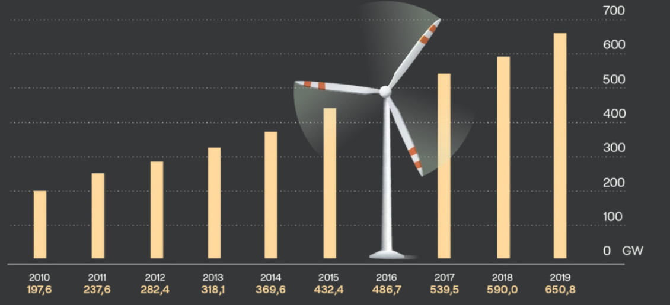
Výkon svět
zdroj: https://www.svetenergie.cz/

Slide 22
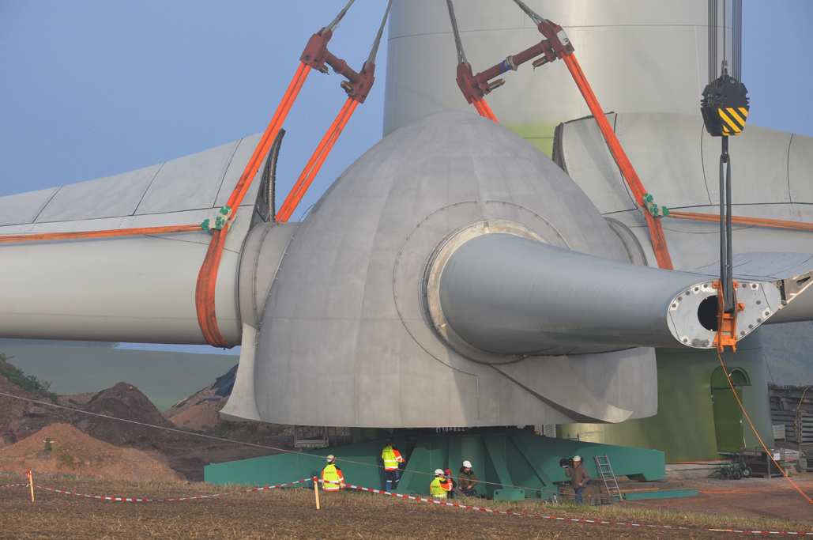
Montáž

Slide 23
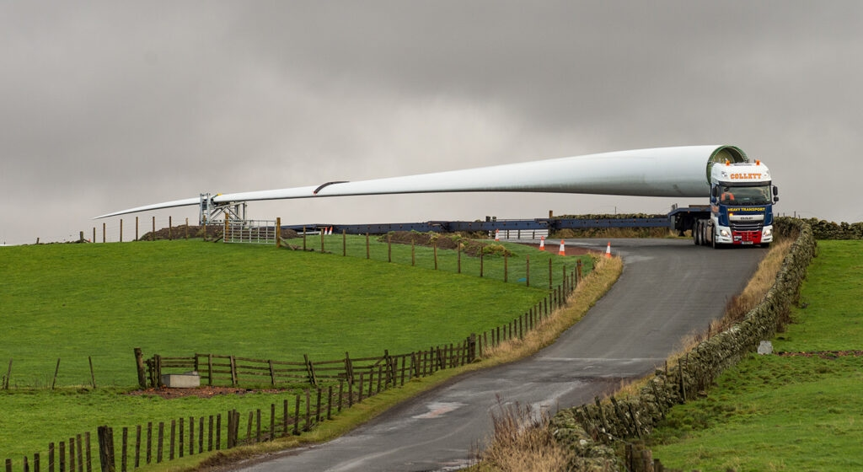
Pozemní přeprava komponentů - vrtule
Zdroj: ShellAsp / Creative Commons / CC-BY-SA-4.0

Slide 24
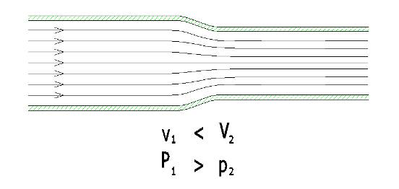
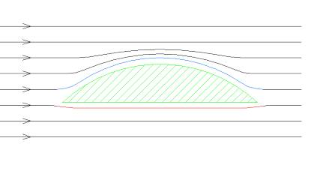
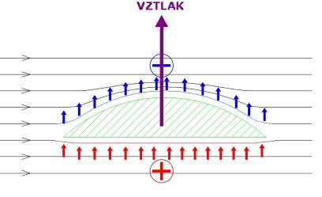
Princip využití větru
proudění plynu – se vzrůstající rychlostí klesá tlak
těleso ve tvaru kruhové výseče v proudění plynu. Červená proudnice je kratší než modrá ⇒ plyn nad tělesem musí proudit vyšší rychlostí ⇒ tlak nad tělesem je nižší
rozdíl tlaků pod a nad tělesem vytváří vztlak

Slide 25
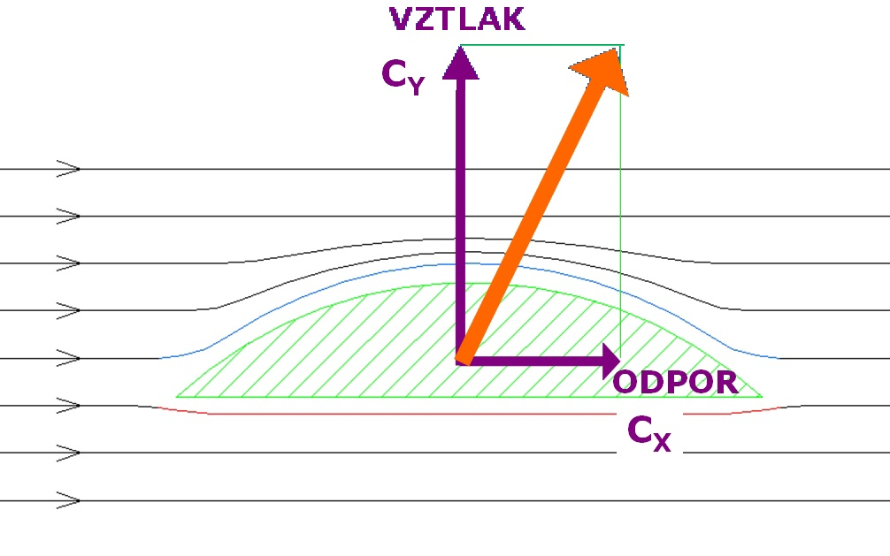
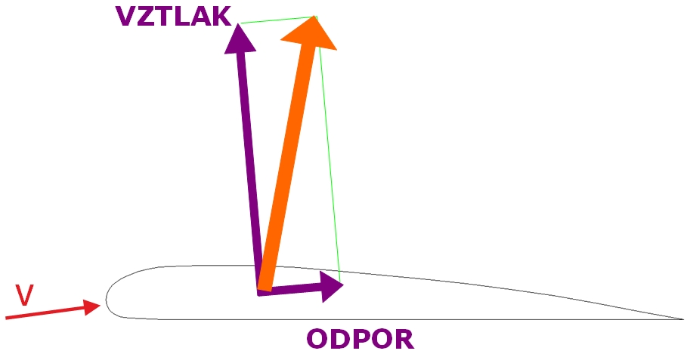
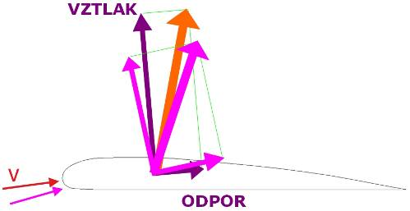
Princip využití větru
na ploše v proudu vzduchu vzniká i odporová síla, která je menší, než síla vztlaková
těleso ve tvaru vrtule, vztlaková síla ve vždy kolmá k směru proudění větru
výsledná síla výrazně závisí na směru proudění větru ⇒ pro maximální využití musí být možnost regulace

Slide 26
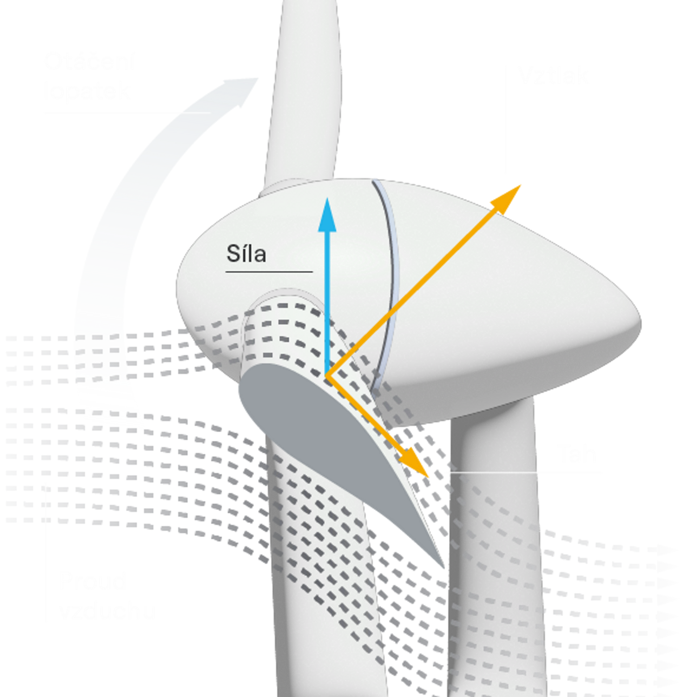
Princip využití větru
zdroj: https://www.svetenergie.cz/

Slide 27
Výkonová křivka P=f(v)
vymezuje „pracovní“ rozsah větrné elektrárny
Jaké jsou výkonové meze pro činnost ?
Rychlost větru je asi a) v < 3 m/s nepracuje
b) 3 < v < 11 m/s P ≈ v³
c) 11 < v < 22 m/s P = konst.
d) v > 22 m/s nepracuje
Pozn. – hodnoty jsou orientační
* s rozvojem technologie se postupně snižuje rozběhová rychlost (3 – 4 m/s) a zvyšuje maximální rychlost
(20 – 25 m/s)
* tvar výkonové křivky závisí na způsobu regulace

Slide 28
Výkonová křivka P = f(v)
turbína WWD-1, výkon 1MW, průměr 56 m
P_{max}= 1014 kW
v_{min}= 4 m/s
v_{n}= 13 m/s
v_{max}= 25 m/s

Slide 29
Výkonová křivka P = f(v)
Enercon E-40, 600 kW (Jindřichovice pod Smrkem)
C_{p} - koeficient výkonu

Slide 30
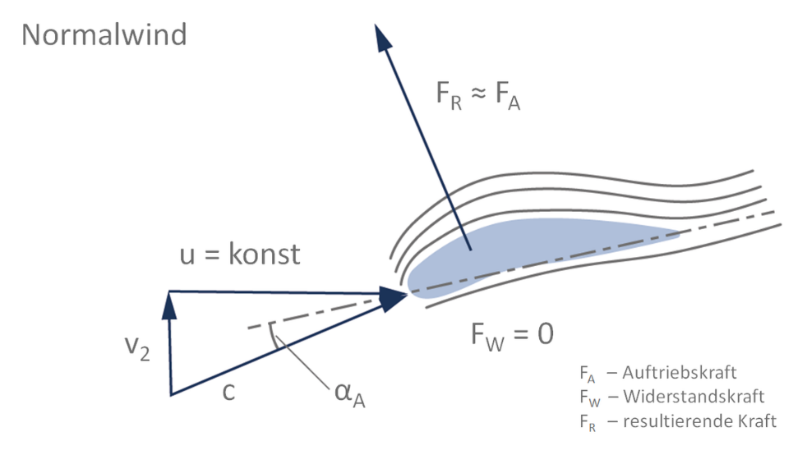
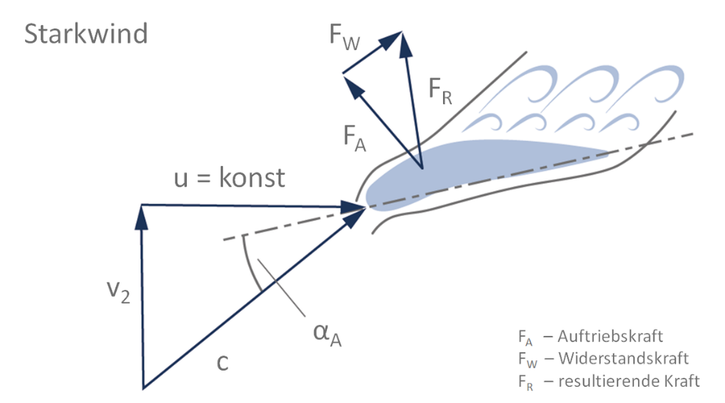
Metody regulace výkonu
(zdroj: https://www.wind-energie.de)
Jakým způsobem lze regulovat výkon v závislosti na větru rychlosti ?
1. Regulace Stall – regulace odtržením proudu vzduchu od listu rotoru
* listy rotoru jsou připevněny pevně, bez možnosti natáčení.
* konstrukce listů je taková, že za silného větru se za listem vytvářejí turbulence, čímž se sníží síla pohánějící rotor (snižuje se součinitel výkonu)

Slide 31
Metody regulace výkonu
u - obvodová rychlost
v₁ - rychlost větru
c - rychlost průtoku vzduchu na listu rotoru
Vlastnosti regulace:
* turbíny jsou mnohem jednodušší ⇒ jednoduchá údržba a provoz
* vysoké nároky na přesnost pevného nastavení lisů
* při vyšší rychlosti větru kolísání (snížení) výkonu
* problémy s rozběhem – pomocný motor
* vyšší vibrace a hluk
* starší elektrárny, menší výkony

Slide 32
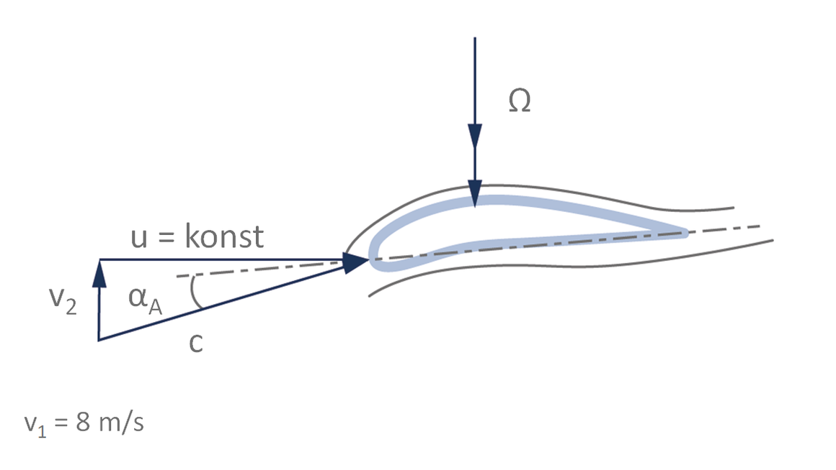
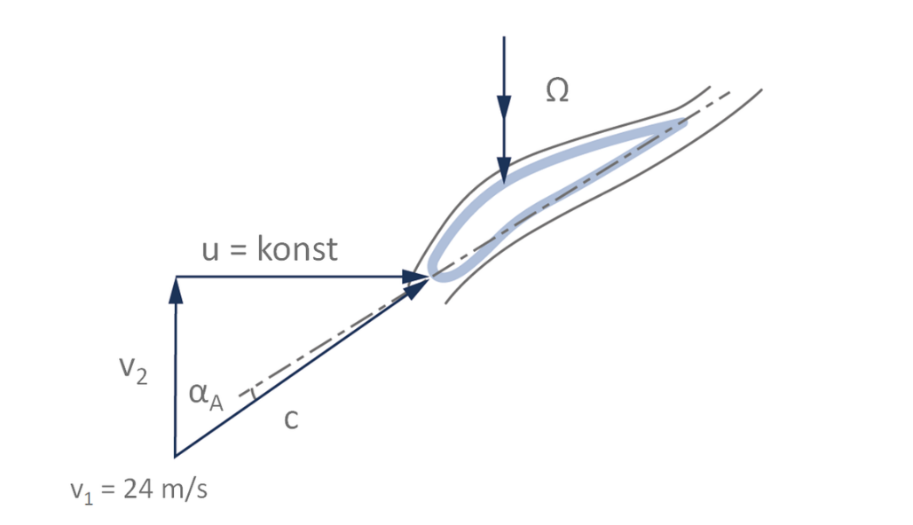
Metody regulace výkonu
2. Regulace Pitch – regulace natáčením listů
* elektronický regulátor průběžně měří výkon
* podle velikosti výkonu natáčí lopatky listů do optimální polohy ⇒ snižuje se vztlak
* musí být možnost podélného natáčení listů

Slide 33
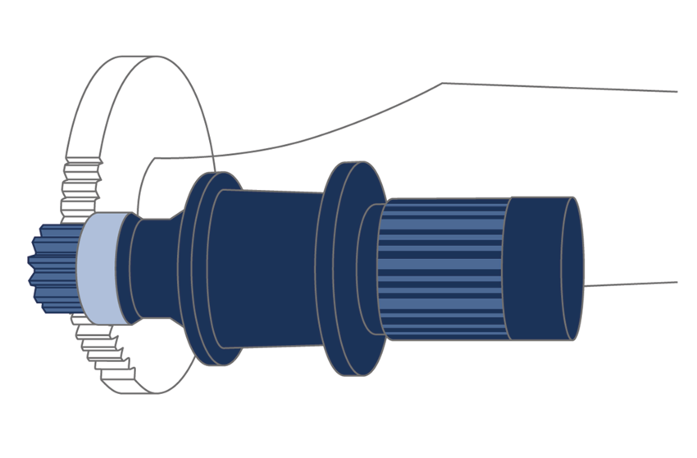
Metody regulace výkonu
Vlastnosti regulace:
* složitější konstrukce ⇒ náročnější na údržbu
* při menší rychlosti větru lze dosáhnout maximálního možného výkonu
* při velké rychlosti větru zabrání poškození a jsou i nižší nároky na brzdu
* novější elektrárny, menší výkony

Slide 34
Metody regulace výkonu
3. Aktivní regulace Stall – regulace natáčením listů s využitím odtržení proudu vzduchu při vyšších rychlostech
* elektronický regulátor průběžně měří výkon
* do jmenovitého výkonu se natáčí lopatky listů do optimální polohy ⇒ musí být možnost podélného natáčení listů
* při následném zvýšení rychlosti větru se úhel nastavení zvýší a využívá se princip odtržení proudu (za listem vzniká turbulentní proudění)
Vlastnosti regulace:
* lze provozovat při vyšších rychlostech větru a regulace je přesnější a rychlejší než u pasivní regulace Stall
* použití u velkých výkonů

Slide 35
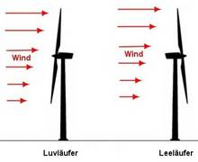
Technické řešení
Pozice vrtule podle směru větru:
a) vrtule před věží - 100% instalací
b) vrtule za věží - nepožívá se
☹ turbulence za věží
1. Věž
* musí odolávat značnému mechanickému namáhání (nápor větru, osazená gondola, extrémní klimatické podmínky).
* konstrukce ocelový tubus (v Evropě nejčastější)
příhradový stožár (Karibik, Afrika, …)
betonový sloup (pouze pro malé výkony)

Slide 36

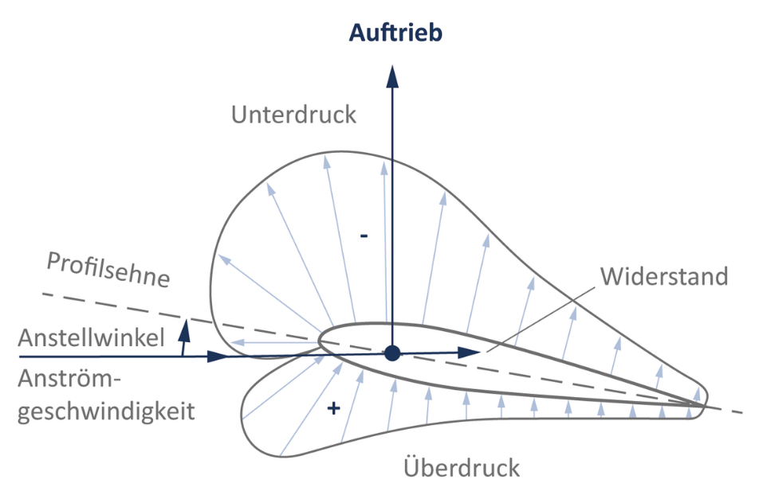
Technické řešení
2.Vrtule
* lze různý počet vrtulí, nejčastěji 3 vrtule
* materiál - sklolaminát, uhlíková vlákna, epoxidové pryskyřice
* konec vrtule je prohnutý – snížení ztrát
* podle regulace mohou být vrtule natáčecí (servomotor, hydraulika)

Slide 37
Enercon – vliv délky lopatky na výkon VE

Slide 38
Technické řešení
3. Gondola
* je umístěna na stožáru
* obsahuje generátor, převodovku, brzda, mechanismus k natáčení gondoly (podle typu působením větru nebo pomocný pohon), tlumiče, hlavní hřídel, mechanismus k natáčení listů, řídící jednotky, … (nemusí mít všechny uvedené části).

Slide 39
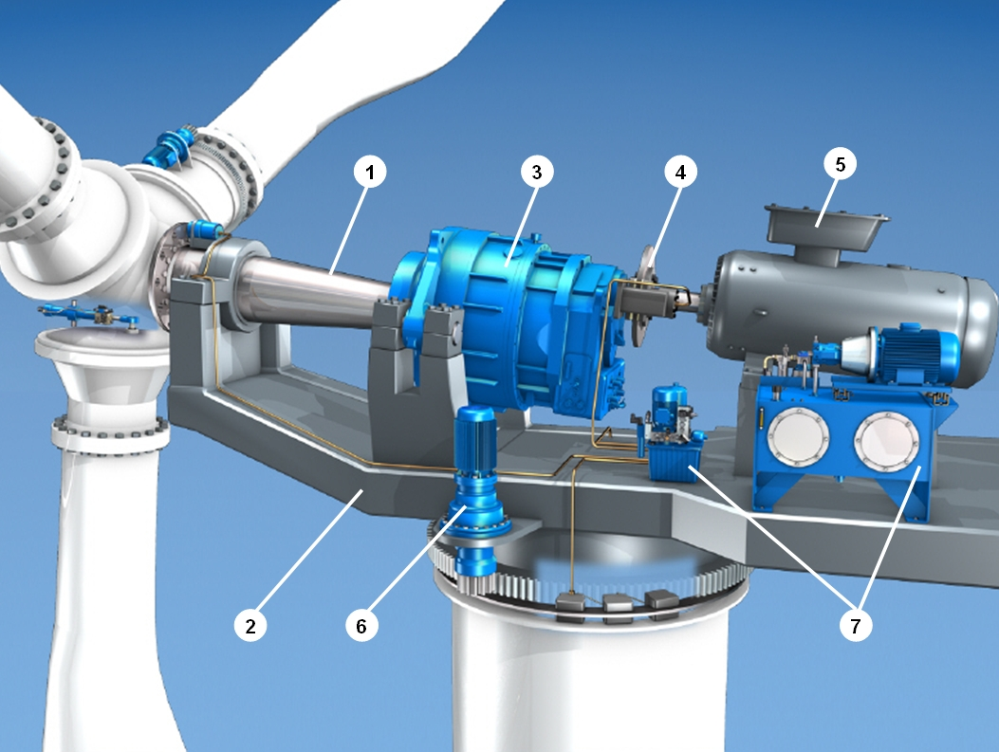
3D prohlídka - ČEZ Janov

Slide 40
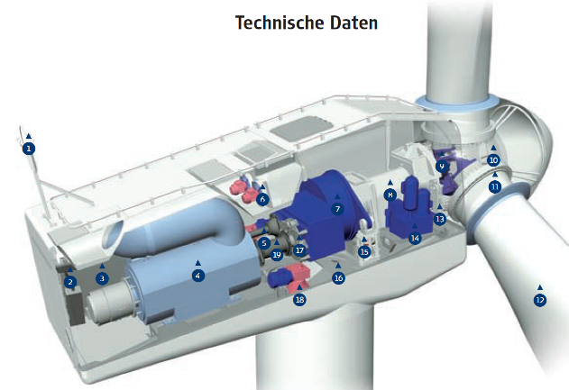
9 natáčení vrtule
Popište gondolu
7 převodovka
18 natáčení gondoly
17 kotoučová brzda
4 generátor

Slide 41
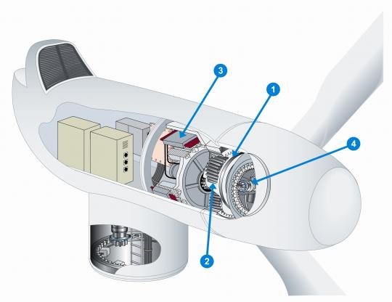
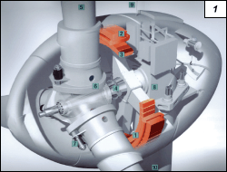
gondola
Vestas – s převodovkou
1. ložisko
2. převodovka
3. generátor
4. natočení listů vrtule
Enercon - stránky
Enercon – bez převodovky

Slide 42
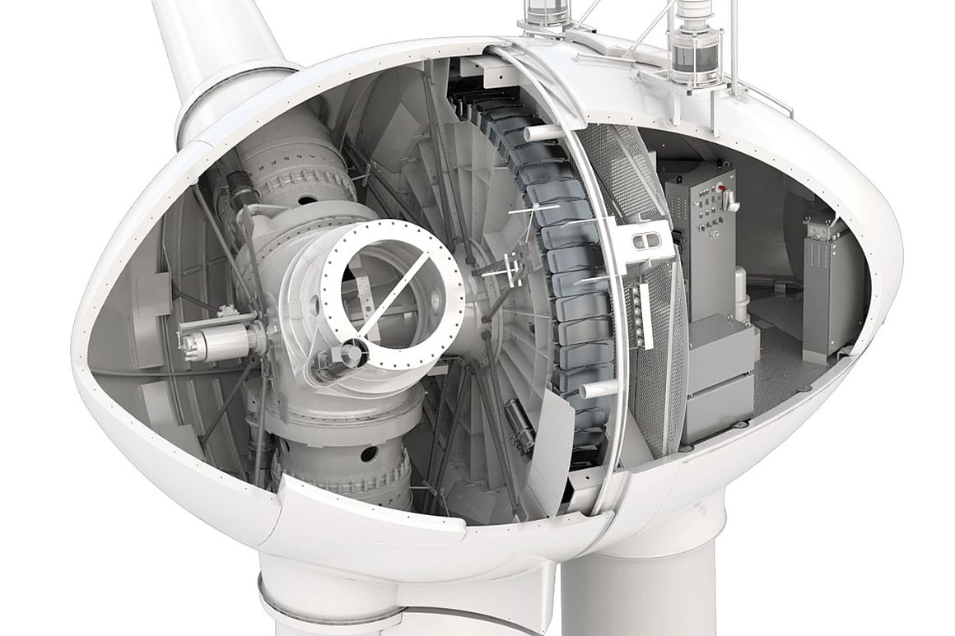
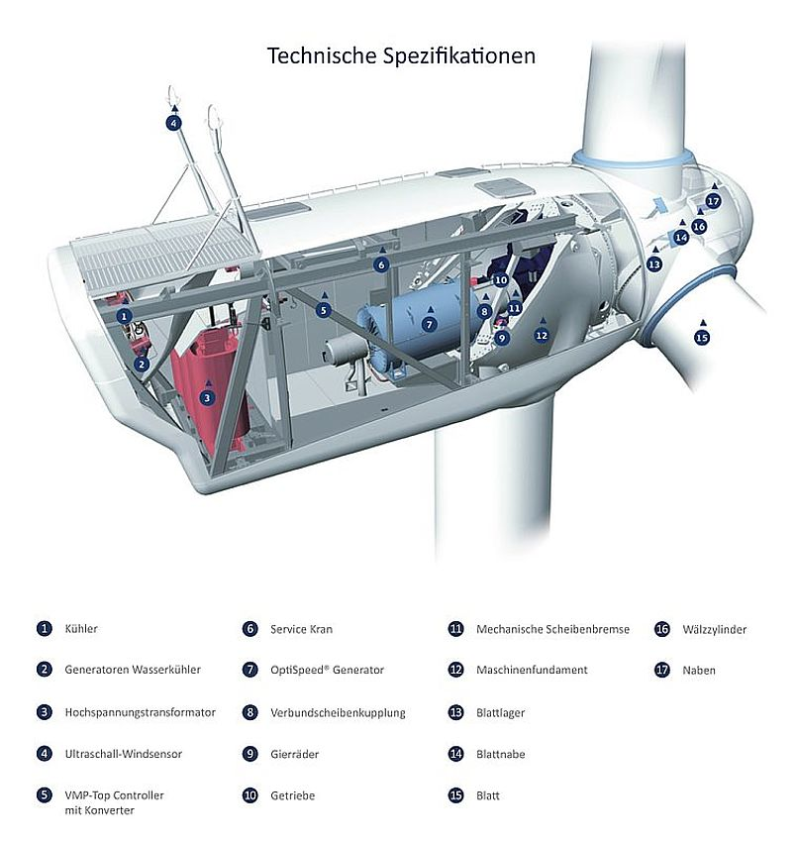
Gondola https://www.wind-energie.de

Slide 43
stator - Enercon

Slide 44
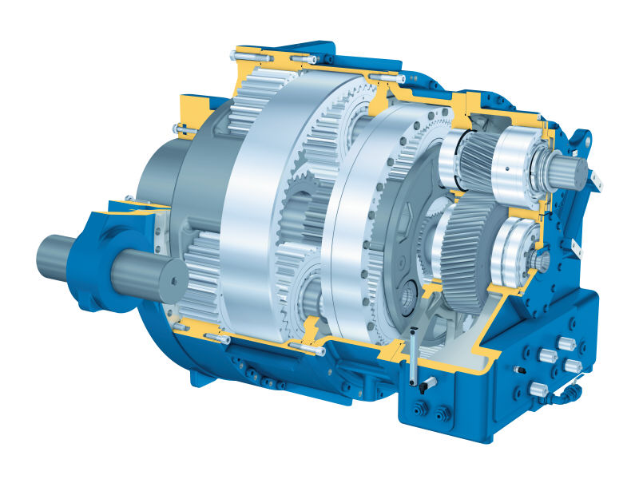
Převodovka

Slide 45
Systémy výroby elektrické energie
Pro výrobu elektrické energie se používají zdroje:
1. Asynchronní kroužkový generátor
2. Asynchronní generátor s dvojitým napájením
3. Synchronní generátor s trvalými magnety nebo s budičem
Velikost napětí
generátoru je dáno jeho výkonem. Požívaná výstupní napětí jsou od hodnoty malého napětí (P<2kW), přes nízké napětí 400V (do 500kW), 690V do vysokého napětí 11kV.
Podle velikosti výkonu, uspořádání elektrárny a okolní soustavě je napětí transformováno do sítě vn nebo vvn. Transformátor může být přímo v tělese elektrárny nebo v samostatné budově (větrné parky).
Chlazení generátoru
Účinnost generátoru je (95 – 98)%, ztrátové teplo musí být odváděno. Chlazení je vzduchové (malé výkony) nebo vodní a vzduchové (velké výkony)

Slide 46
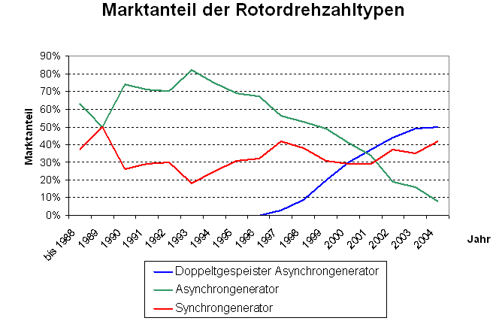
Používání jednotlivých principů

Slide 47
Asynchronní generátor s kroužkovou kotvou a s měničem

Slide 48
Asynchronní generátor s kroužkovou kotvou a s měničem
* lze provozovat i při malých rychlostech větru
* při dostatečné rychlosti větru lze vinutí rotoru spojit nakrátko

Slide 49
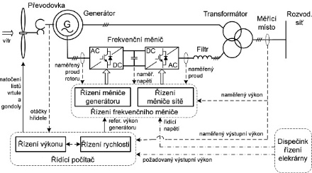
Asynchronní generátor s kroužkovou kotvou a s měničem (zdroj: https://automatizace.hw.cz)

Slide 50
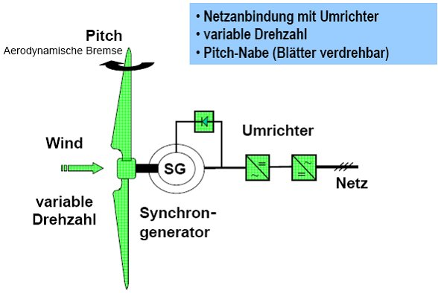
Systémy výroby elektrické energie

Slide 51
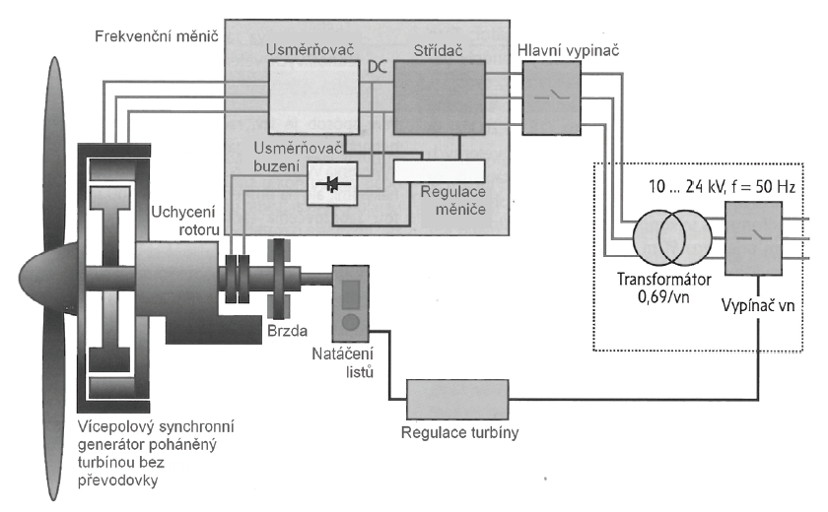
Synchronní generátor s měničem a bez převodovky

Slide 52
Synchronní generátor - zhodnocení
* systém používá zejména firma Enercon
* výkony od 800 kW až 7,58 MW
* některé generátory mají možnost podle rychlosti větru přepínat počet pólů (na statoru i rotoru)
* rychlost otáček rotoru je podle výkonu (6 - 36) 1/min.
* pro nižší výkony existuje i varianta buzení trvalými magnety

Slide 53
Systémy větrných elektráren
1. Autonomní systémy - grid-off
systémy nezávislé na rozvodné síti
* slouží objektům, které nemají možnost připojení k veřejné síti nebo kde je připojení technicky a ekonomicky náročné
* elektrárny mají výkon (0,1 – 50) kW, většinou do10 kW
* synchronní generátory s trvalými magnety
* součástí systému je akumulátor a řídící elektronika, mohou být doplněny i dalším zdrojem elektrické energie (fotovoltaický článek)
* napětí 12 a 24 V, případně 230 střídavých (střídač)
* měrné investiční náklady jsou vysoké

Slide 54
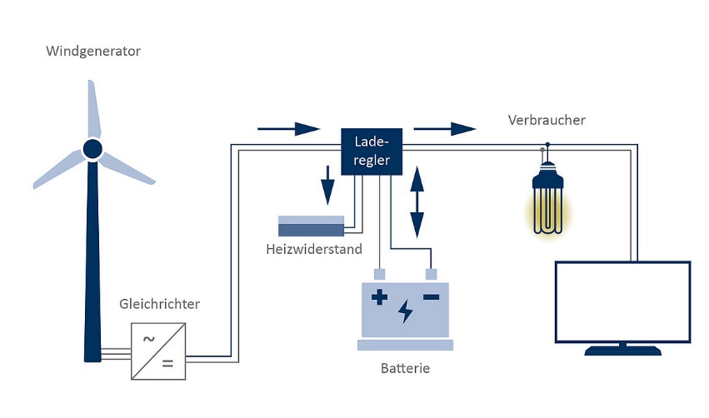
Grid-off
topný odpor
elektronický regulátor
akumulátory

Slide 55
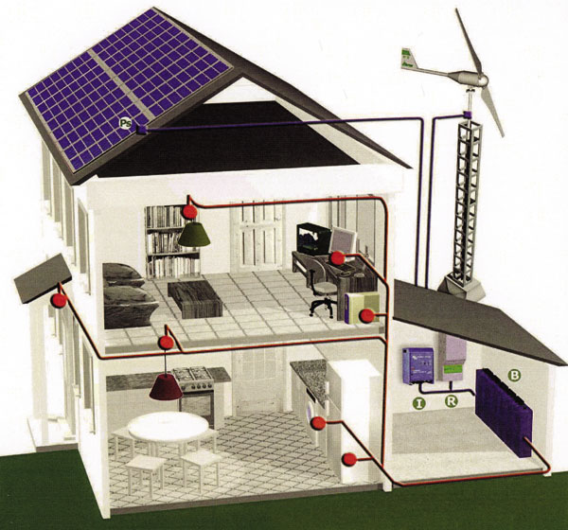
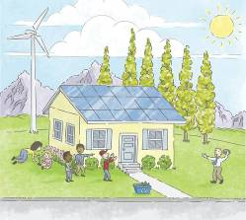
Grid-off
akumulátory
střídač
elektronický regulátor

Slide 56

Autonomní systémy-grid-off
setrvačníky

Slide 57
Systémy větrných elektráren
2. Systémy připojené k síti - grid-on
systémy dodávají energii do rozvodné sítě
* slouží výhradně pro komerční výrobu elektřiny
* jako zdroj se používá asynchronní stroj s vinutým rotorem nebo alternátor
* současný trend vede ke zvyšování průměru rotoru (až 200 m)
* základním předpokladem je výběr vhodné lokality (dlouhodobá měření, mapy větrných proudů)
* pro vyšší efektivnost se staví více větrných elektráren v jedné lokalitě – větrné farmy. Některá technická zařízení jsou společná.

Slide 58
Větrné farmy
* jako efektivní se jeví sdružovat jednotlivé bloky ⇒ větrné farmy.
* snižují měrné investiční náklady (některá technická zařízení lze použít centrálně)
* podmínkou je dostatečná plocha a správné rozmístění jednotlivých bloků ⇒ nesmí si vzájemně stínit
* největší možnosti pro větrné farmy jsou elektrárny na moři a v pouštních oblastech
* u nás je největší větrná farma v Krušných horách – 12 bloků s celkovým výkonem 42 MW
* podmínkou pro větrnou farmu je možnost připojení do přenosové soustavy vvn

Slide 59

Elektrárny na moři - offshore
* možnost zvyšování maximálních výkonů
* menší vliv na ekologii a obyvatele
* využití zejména v Severním moři
* optimální instalace do 20 km od břehu (příznivější klimatické podmínky), u větších vzdáleností vyšší výroba, ale náročná montáž a údržba. Existují projekty do 100km od břehu
* průměrná hloubka je 20–40 m
* Německo
- na moři výkon 12 GW do roku 2030
- stavba možná pouze v „ekonomické“ zóně (dostatečná vzdálenost od pobřeží) (https://www.wind-energie.de)
https://oenergetice.cz

Slide 60


Nárůst zdrojů větrné energetiky (zdroj BNEF)
Výhled celkového instalovaného výkonu
Výhled celkového instalovaného výkonu na moři

Slide 61

Přehled větrných farem a výkonů
(www.offshore-stiftung.de)

Slide 62

Elektrárny v Severním moři
(zdroj: wikipedia.de)

Slide 63

Offshore
Projekt na výstavbu větrných farem v Severním moři s plánovaným vyvedením výkonu

Slide 64
Větrné elektrárny na moři
* projekt Widspeed - do roku 2030 výkon VE v Severním moři 135 GW (přibližně 27 000 větrných turbín)
* v současné době zahrnuje 11 států
* jednotlivé centrální "sběrné body" mají být propojeny pomocí kabelů zvn
* na to by mělo navazovat vytvoření evropské inteligentní "super" sítě o stejnosměrném napětí 1MV ⇒ projekt HVDC (při přenosu výkonu 6GW na vzdálenost 1500km jsou ztráty pro U_{ss} = 800kV ve výši 5%, pro U_{stř} = 800kV jsou ztráty 7% (zdroj ABB). Nevýhodou je nutnost usměrňovačů a střídačů a problematika ochran.
* která by byla nadřazena současným národním přenosovým sítím
* součástí projektu je propojení největších větrných farem podmořskými kabely.

Slide 65
Technické problémy větrných elektráren
* P ≈ v³ ⇒ nelze zajistit konstantní výkon zdroje, zejména pro nižší rychlosti větru. Jsou známy případy, že během několika hodin ke změně výkonu v oblasti s větrnými zdroji o 3 GW
* Přetěžování sítí, zejména v úseku od větrné elektrárny do rozvodny s transformací do přenosové sítě (nutné posílení rozvodné sítě).
* Se změnou výkonů se výrazně mění i velikost proudů ⇒ změny úbytků napětí ⇒ krátkodobé (flicker) i dlouhodobé kolísání napětí sítě.
* Zvýšení zkratových poměrů ⇒ při zkratu v soustavě dodává nový zdroj energii do místa zkratu.
* Změny výkonů v přenosové soustavě ⇒ zvýšené nároky na regulaci (regulační elektrárny), vlivy na mezistátní přenosy elektřiny (posílení přenosových linek)

Slide 66
Předpověď výroby z VTE
Zdroj – Institut für Solare Energieversorgungstechnik program Wind Power Management Systém určuje výrobu elektrické energie na příštích 72 hodin s průměrnou chybou 10%

Slide 67
Materiály
Gymnasium Műnchen - učební texty
Encyklopedie - Wikipedie
Česká společnost pro větrnou energii – web
Německá společnost pro větrnou energii - web
Gymnasium Műnchen - učební texty
Encyklopedie - Wikipedie
Windenergie - http://www.wind-energie.de/
- materiály výrobců VTE
W.E.B. větrná energie - http://www.vetrna-energie.cz
ČSVE - webové stránky
Petr Mastný - Obnovitelné zdroje energie

